Slide 1
SURF Research Cloud
Where infrastructure and researchers connect
SURF.NL/RESEARCHCLOUD
Ivar Janmaat
GÉANT Cloud Framework
5 June 2023

Slide 2
Introduction
Ivar Janmaat
Manager SURF Research Cloud
E-mail: Ivar.Janmaat@surf.nl
Telephone number: +31 (0) 6 3867 8601
Services:
SURF Research Cloud
SURF HPC Cloud
Projects:
Secure ANalyses Environment (SANE) project
Social Science and Humanies Open Cloud (SSHOC-NL)
EOSC Future: European Environment for Scientific Software Installation
E-Ecology project
SURF Container Orchestration project
X-omics project

Slide 3
Just some thoughts
Will you be relevant
as an organisation
10 year from now?

Slide 4
Benefits of excellent research and research facilities
Public Cloud providers contracts, on prem openstack PoCs, SANE, EESSI, Quantum Computing. Arise….lots of projects.
Attract and retain researchers and students
Secure funding
Avoid compliance issues and reputation damage
Institute
level
Consistent and scalable facilities Synergy between domains
Harmonize research infra
Faculty level
(International) research collaborations + communities
Develop VRE / workflows
Training + Best-practices
Make replicable and reproducible research results possible
Highly productive = easy to manage research environment
Individual researchers
Notes:
Universiteiten en andere onderzoeksinstellingen melden in hun jaarverslagen dat onderzoek uiterst belangrijk is:
Op zijn beurt zijn goede onderzoeksfaciliteiten uiterst belangrijk voor goed onderzoek.:
Op instellingsniveau
voor de reputatie van de instelling (denk aan rankings)
Als Human Resources (HR) instrument: goede onderzoekers komen op goede instellingen af
Biedt (voldoet aan) FAIR en OPEN (Open Science) criteria. Belangrijk voor en vaak vereist door (Europese) grantors en internationale samenwerkingsverbanden.
Op faculteitsniveau
vakgebieden versterken elkaar en elkaars onderzoek. De faculteit biedt consistente en schaalbare onderzoeksfaciliteiten die passen bij de verschillende onderzoeksgebieden.
Op onderzoeksgroepniveau
Eenvoudige on- en off boarding van onderzoekers. Eenvoudige en veilige inrichting van onderzoeksomgevingen. Policies voor dataopslag, toegang en retentie.
Voor de individuele onderzoeker
Zo kort mogelijke Time-to-Research. Hoog-productieve en eenvoudige onderzoeksomgeving. Maakt gebruik van best-practice standaarden en omgevingen.

Slide 5
Publications growth of physical and technical sciences
Logarithmic plot of the number of publications in Physical and Technical Sciences
Bornmann, L., Haunschild, R. & Mutz, R. Growth rates of modern science: a latent piecewise growth curve approach to model publication numbers from established and new literature databases. Humanit Soc Sci Commun 8, 224 (2021). https://doi.org/10.1057/s41599-021-00903-w

Slide 6
(Ian Bird, CERN)
LHC 2018
Science Data
60 PB
Facebook
Uploads
180 PB
Google
Searches
98 PB
LOFAR
2016 Raw Data
SKA Phase 1 2028 Science Data
600 PB
7 PB
Yearly Data Volume
HL-LHC 2026 Raw Data
600 PB
Google
Internet
Archive
15 EB
SKA Phase 2 2030 Science Data
1 EB
HL-LHC 2030 Science Data
1 EB
Notes:
This is an older slide from 2016 by I. Bird (CERN). However, the trend is confirmed in that the near exponential growth in data generation & collection continues.

Slide 7
Publications growth of life sciences
Logarithmic plot of the number of publications in Life Sciences
Bornmann, L., Haunschild, R. & Mutz, R. Growth rates of modern science: a latent piecewise growth curve approach to model publication numbers from established and new literature databases. Humanit Soc Sci Commun 8, 224 (2021). https://doi.org/10.1057/s41599-021-00903-w

Slide 8
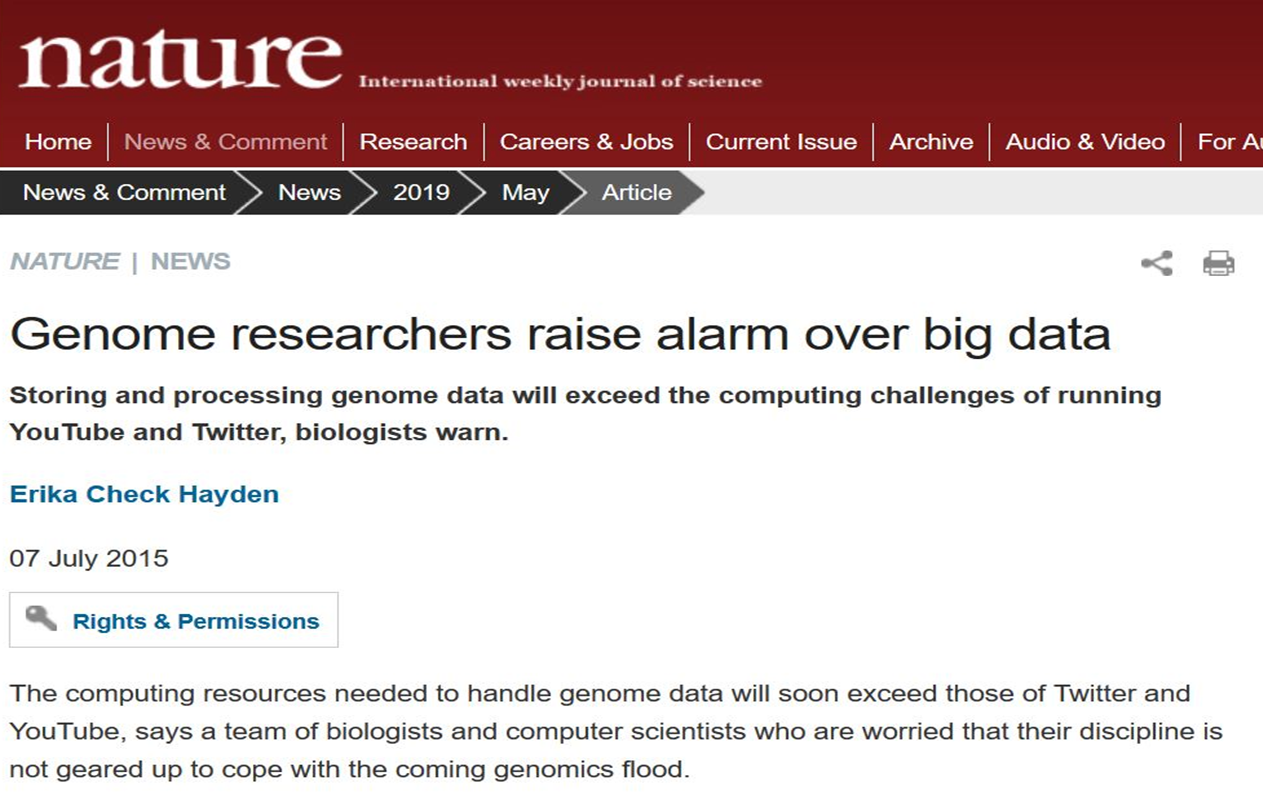
“It even exceeds the 1 exabyte per year projected for what will be the world’s largest astronomy project, the Square Kilometre Array”

Slide 9
Research Life Cycle
Gather & Analyse
Select group members
Select budget
Select Dataset
Select Software
Select Location (Cloud provider)

Slide 10
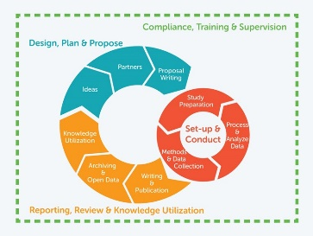
The Research life-cycle the Time-to-Research (TtR) concepts
Ideas
Partners
Proposal writing
Study preparation
Methods&data collection
Proces & analayse data
Writing & publication
Archiving & open data
Knowledge utilization
Notes:
Wat willen onderzoekers? Onderzoeken! Zoveel mogelijk tijd besteden aan het onderwerp van onderzoek en tijdens de voorbereiding zo min mogelijk tijd besteden aan het ontwerpen van research ICT infrastructuur. Zo min mogelijk, maar wel afdoende. Want een goede research IT omgeving biedt tijdens het onderzoek efficiëntie- en effectiviteitsvoordelen en vereenvoudigt het doen van vervolgonderzoek.
We gebruiken in dit voorbeeld de research life cycle van Amsterdam UMC, dat drie fasen kent: 1 Design, plan & propose (blauw), 2. Set-up & conduct (rood) en 3. Reporting, review & knowledge utilization (oranje). Overigens gaat het er in dit voorbeeld niet om de precieze doorlooptijden te bepalen van iedere fase maar te laten zien dat het eigenlijke doen van onderzoek vaak maar een beperkt deel van de tijd in beslag neemt (te weten het rode gedeelte).
Fase 1. Komen tot onderzoeksideeën, samenwerkingspartners, het schrijven van een onderzoeksvoorstel, het kwalificeren voor funding etc. Annekdote: artikel Hertzberger in NRC van 17 februari 2023 (https://www.nrc.nl/nieuws/2023/02/17/op-zoek-naar-een-strategie-om-de-vooruitgang-te-vertragen-a4157439)
Fase 2. Opzet en uitvoering. De voorbereidingsfase van research IT kan tijdrovend en onzeker zijn. Met name de keuze voor IT hulpmiddelen, platformen, raamwerken. Compatibiliteit, integratie etc.
Fase 3. Zodat voldoende tijd over blijft voor rapportage en review.

Slide 11
Shortening Time-to-Research increases time available for research
Ideas
Partners
Proposal writing
Study preparation
Methods&data collection
Proces & analayse data
Writing & publication
Archiving & open data
Knowledge utilization
Precious research time lost
Notes:
Waarom is een zo kort mogelijk Time-to-Research van belang?
In een al complex onderzoekstraject (organisatorische, financiële, compliance en inhoudelijke aspecten) is belangrijk zaken die gecontroleerd kunnen worden zoveel mogelijk te consolideren (bevriezen).
Onze ervaring is dat we wezenlijk kunnnen bijdragen aan het verkorten van de Time-to-Research (dat betekent: zo snel als mogelijk met het eigenlijke onderzoek kunnen aanvangen).
In de volgende slides leggen we uit op welke signalen en omstandigheden in het onderzoeksteam we letten en op welke manieren we onderzoeksteams helpen veel voorkomende fouten te vermijden.

Slide 13
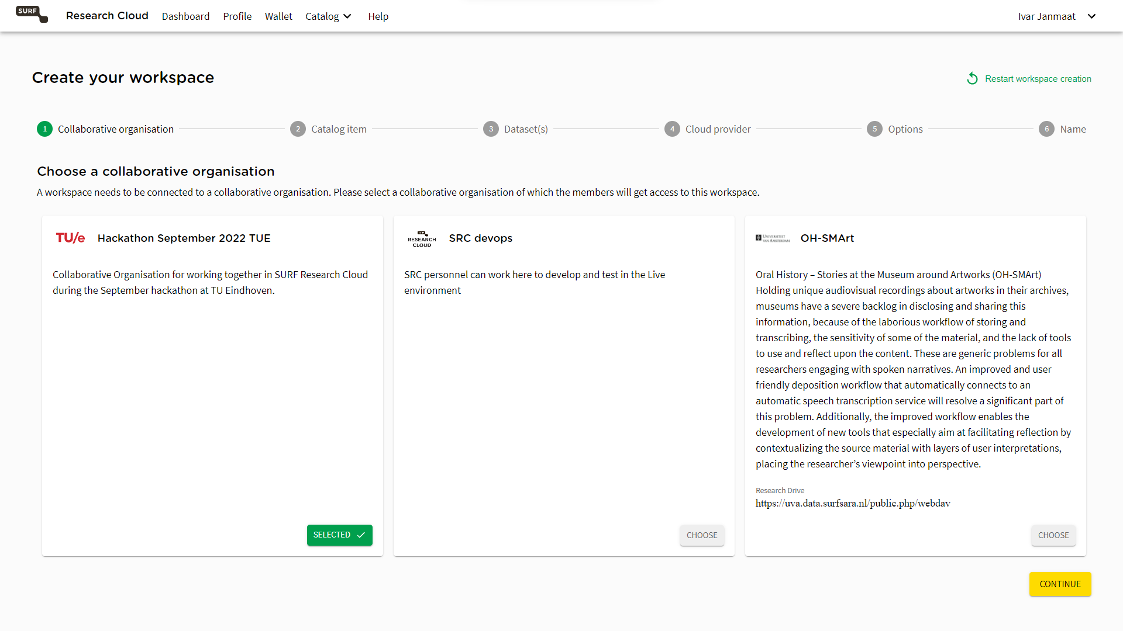

Slide 15
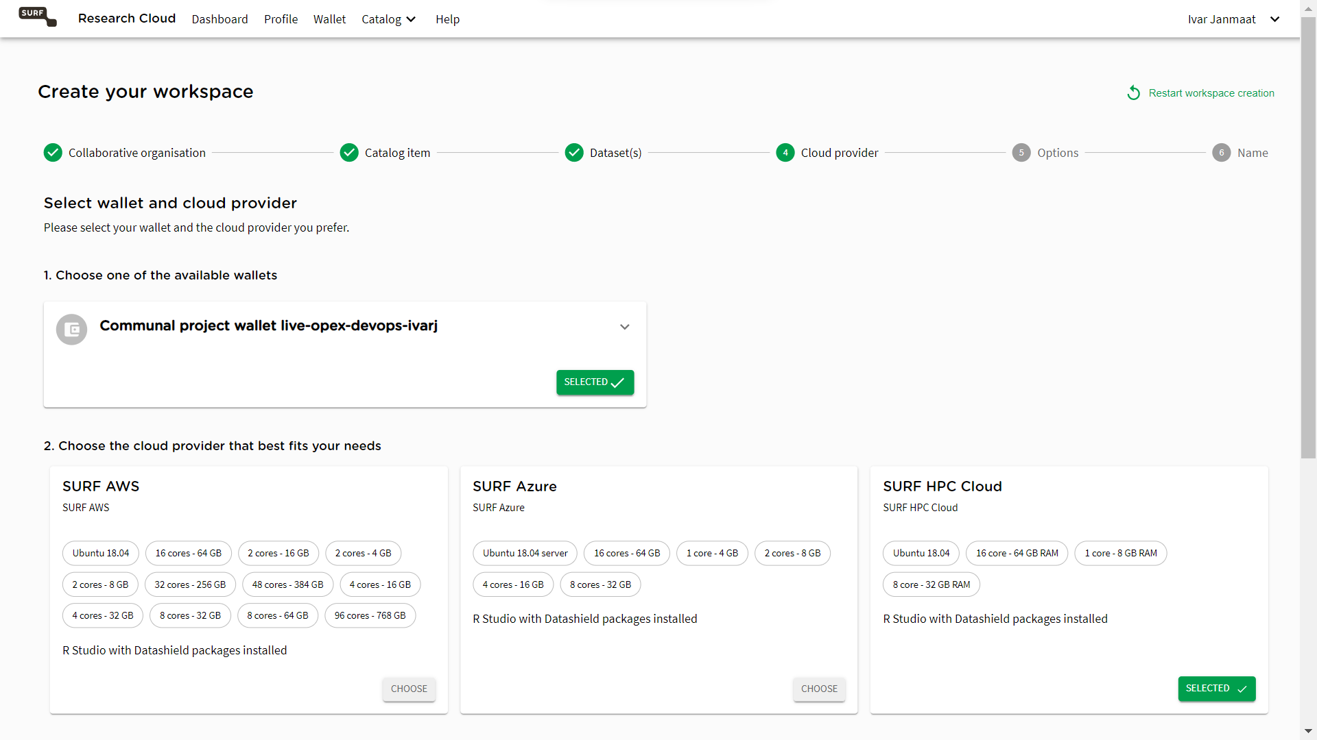

Slide 16
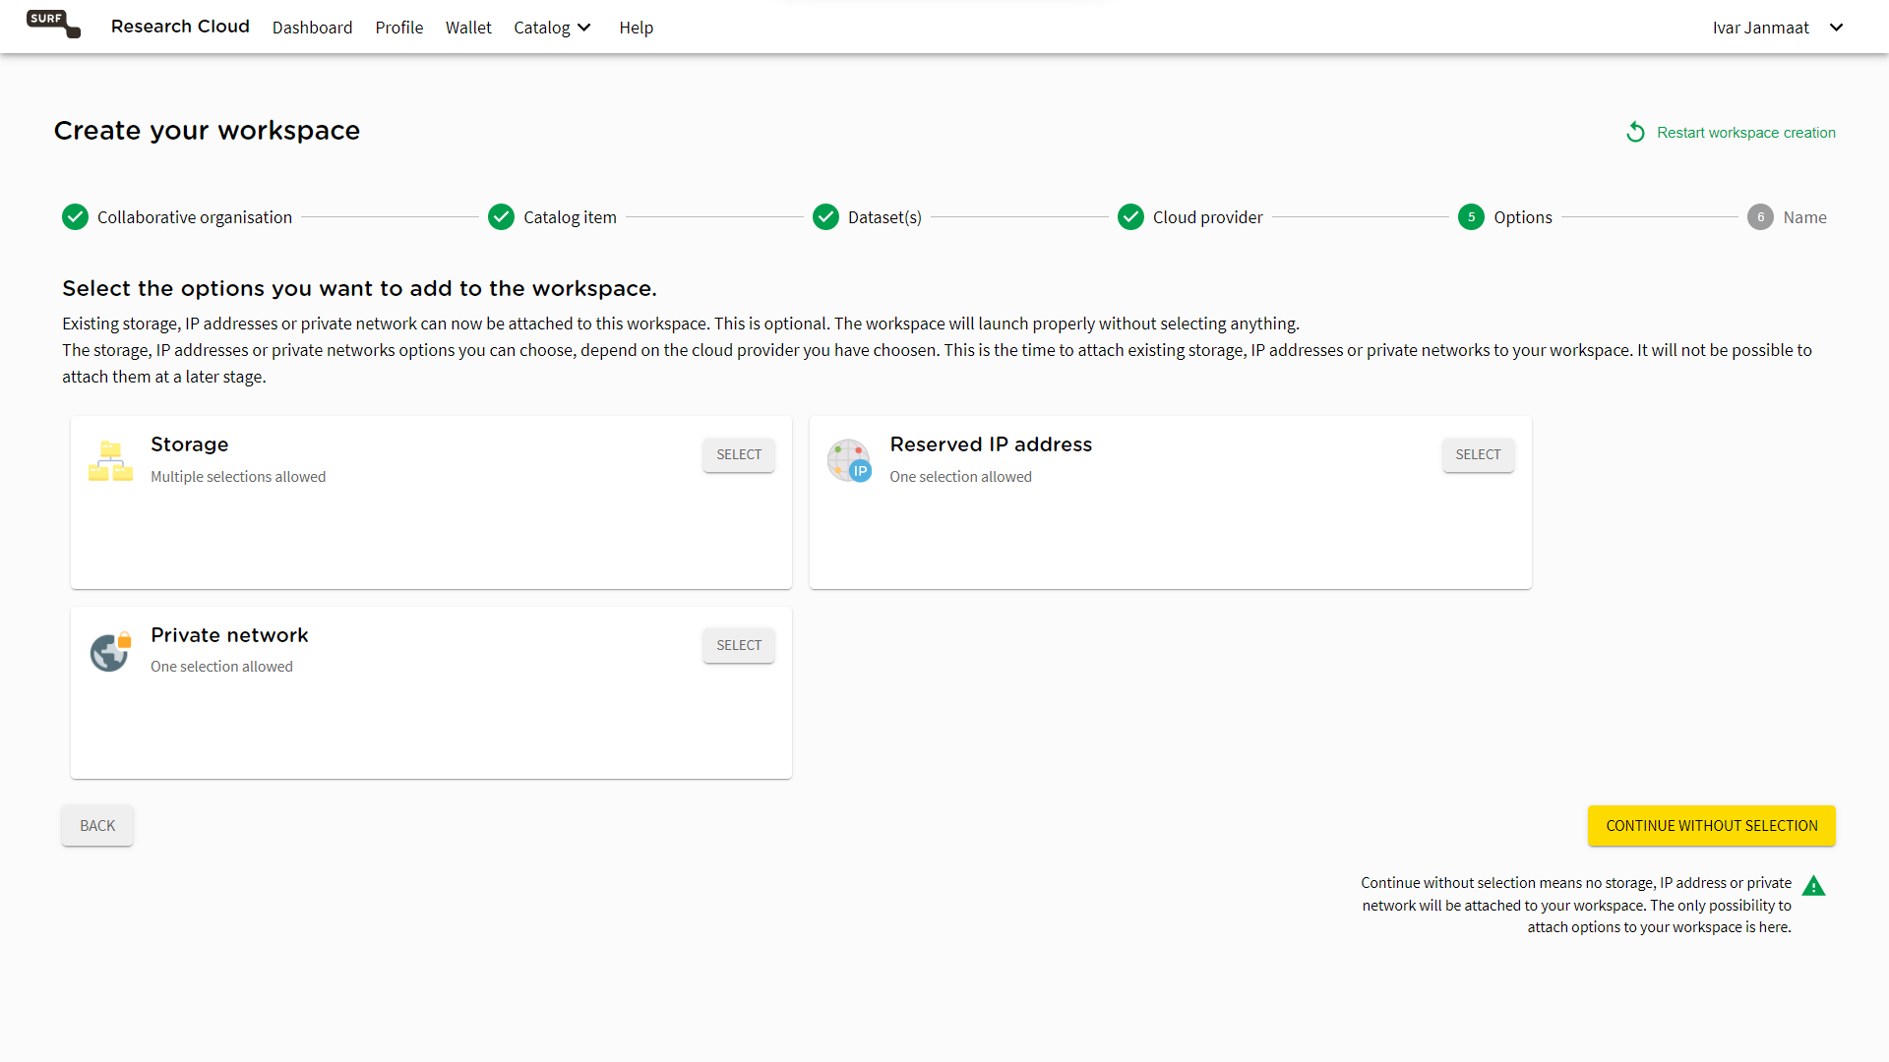

Slide 17
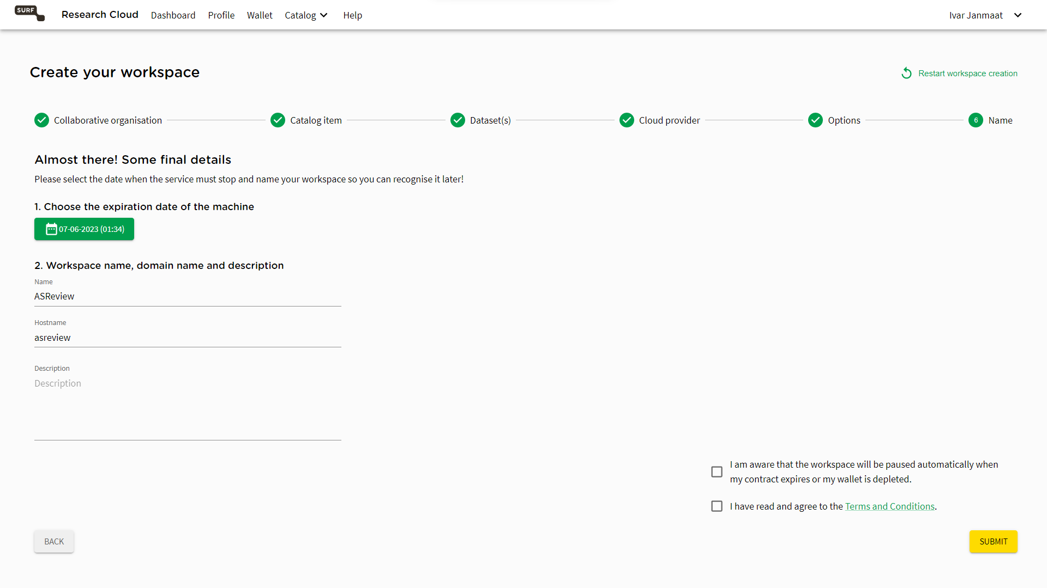

Slide 20
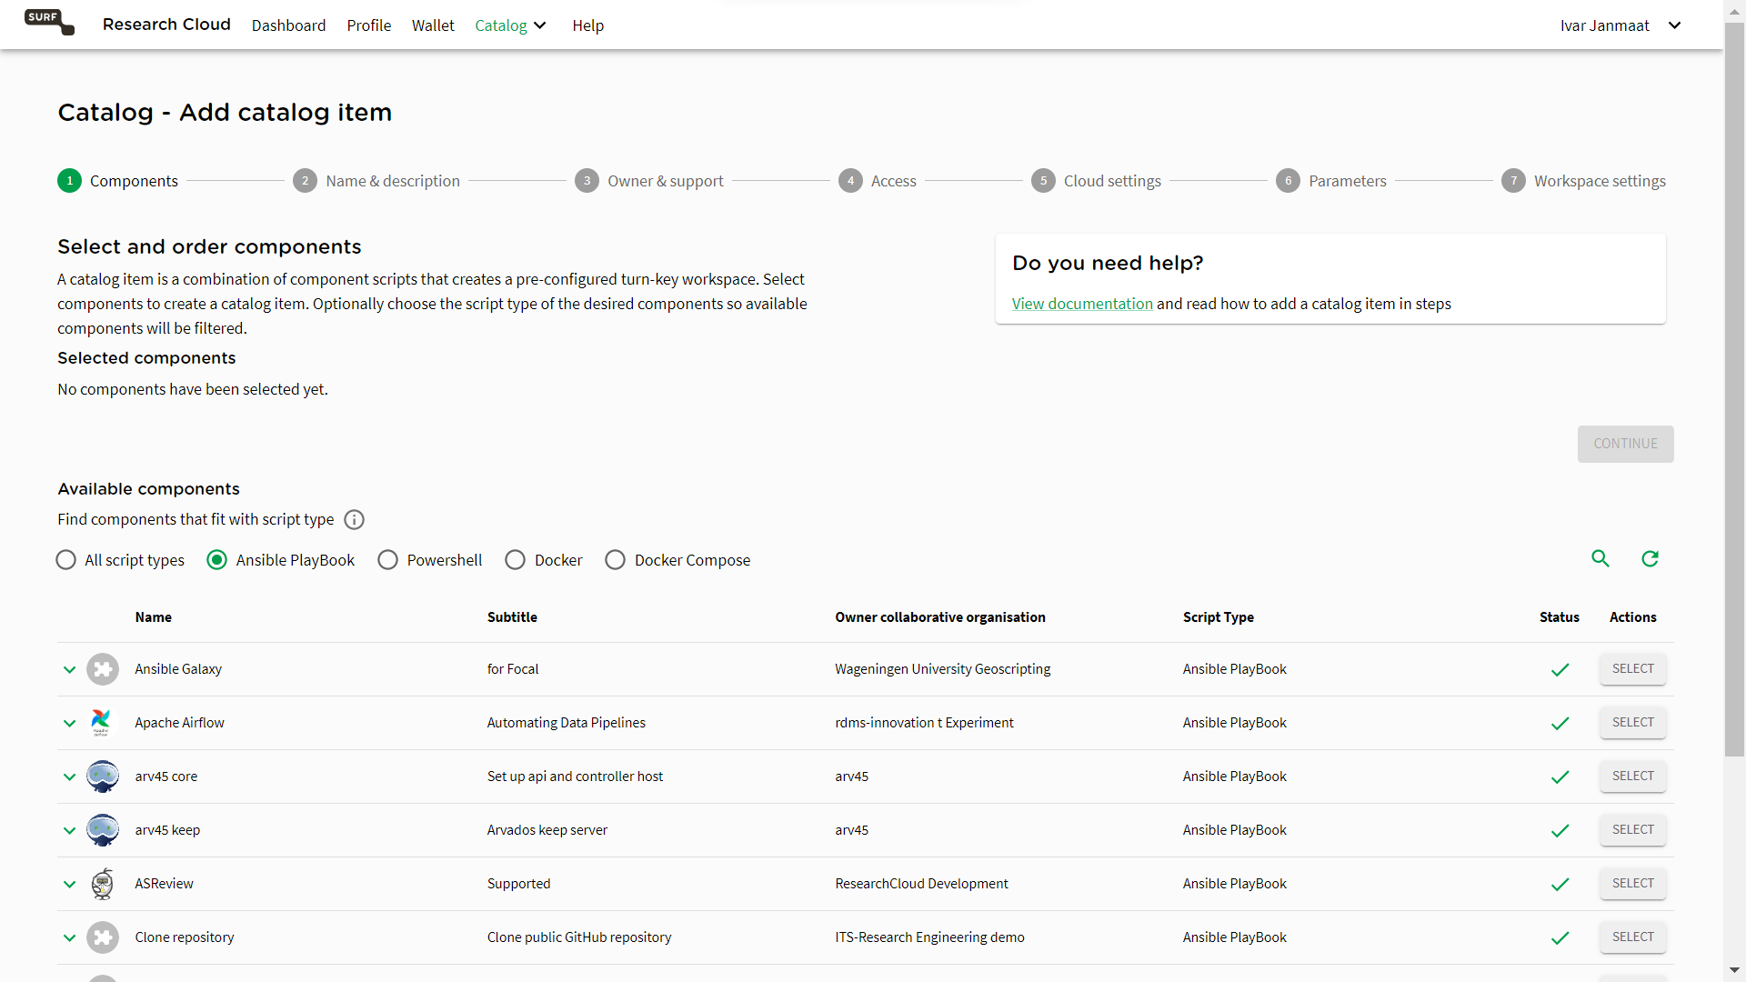

Slide 22
Thought change on:
Will you be relevant
as an organisation
10 year from now?

Slide 23
Demonstration Area: Wednesday 15:30-16:00
Are you SANE? Research with sensitive data in the cloud

Slide 24
Interests
EUDIW (EU Digital Identity Wallet)
POTENTIAL (PilOTs for EuropeaN digiTal Identity wALlet)
DC4EU (Digital Credentials for Europe)
EWC (EU Digital Wallet Consortium)
VECTOR (EBSI enabled Verifiable credentials and Trusted Organisations Registries)
NOBID (Nordic-Baltic eID)
FAIRCORE4EOSC (Development and realisation of core components for the European Open Science Cloud)

Slide 25
Thank you
Any questions?
Ivar.janmaat@surf.nl

